Slide 1
에어모빌리티본부 JRM 발표자료 (2024.04.22)
DNA 기반 국가 지능화 핵심기술 개발
Cosys Airsim with Unreal Engine 5.5.X 설치 가이드
2025.07.22
발표자: 000

Slide 2
Ⅰ
Cosys AirSim 설치
Ⅱ
Unreal Engine 5.5.4 설치
Ⅲ
Cosys AirSim 연동
Ⅳ
Cesium 설치
Ⅴ
PX4 & QGC 설치
Ⅵ
WSL2 ROS2 AirSim Wrapper 설치

Slide 3
Ⅰ
Chapter
Cosys AirSim 설치
Visual Studio 2022 워크로드 설치
Cosys AirSim 저장소 복제
Cosys AirSim 빌드

Slide 4
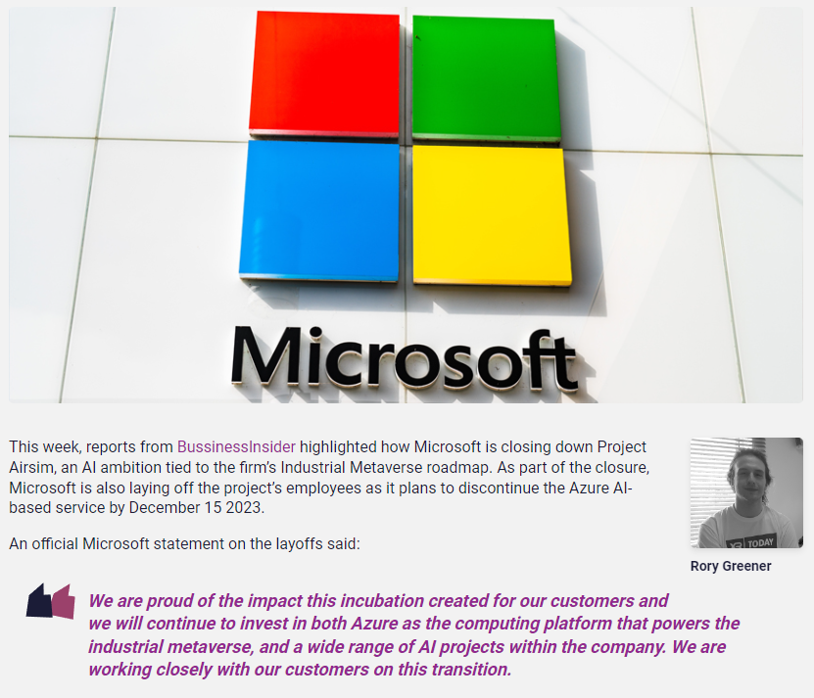
01
Cosys - AirSim
Microsoft 사의 AirSim은 2022년 06월을 마지막으로 지원 종료 https://github.com/microsoft/AirSim
Unreal Engine 4.27까지만 지원하고, Unreal Engien 5.X는 공식 지원하지 않음.
https://www.xrtoday.com/mixed-reality/microsoft-shuts-down-industrial-metaverse-ai-projects/

Slide 5
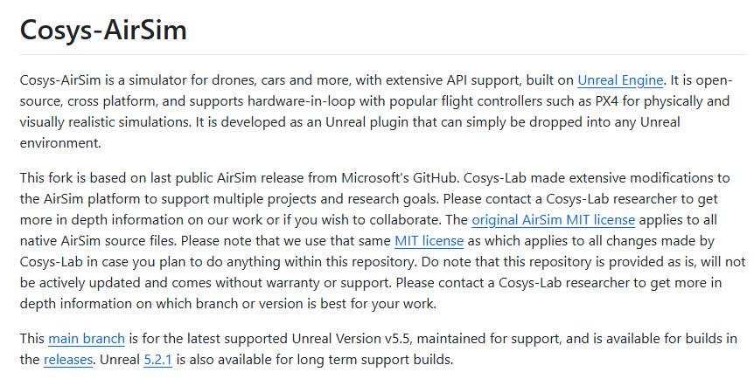
01
Cosys - AirSim
드론용 비행제어 flight stack인 PX4 지원, QGC와 연결하여 동적인 경로 설정과 위치추적이 가능
가상 환경 내에서 비행체를 조작 및 자율 주행하고 데이터를 수집할 수 있는 가상 환경으로서의 역할
Cosys-AirSim과 C++ ROS2 구현을 업데이트함
MS가 아닌 Cosys-Lab에서 AirSim 플랫폼을 광범위하게 수정함

Slide 6
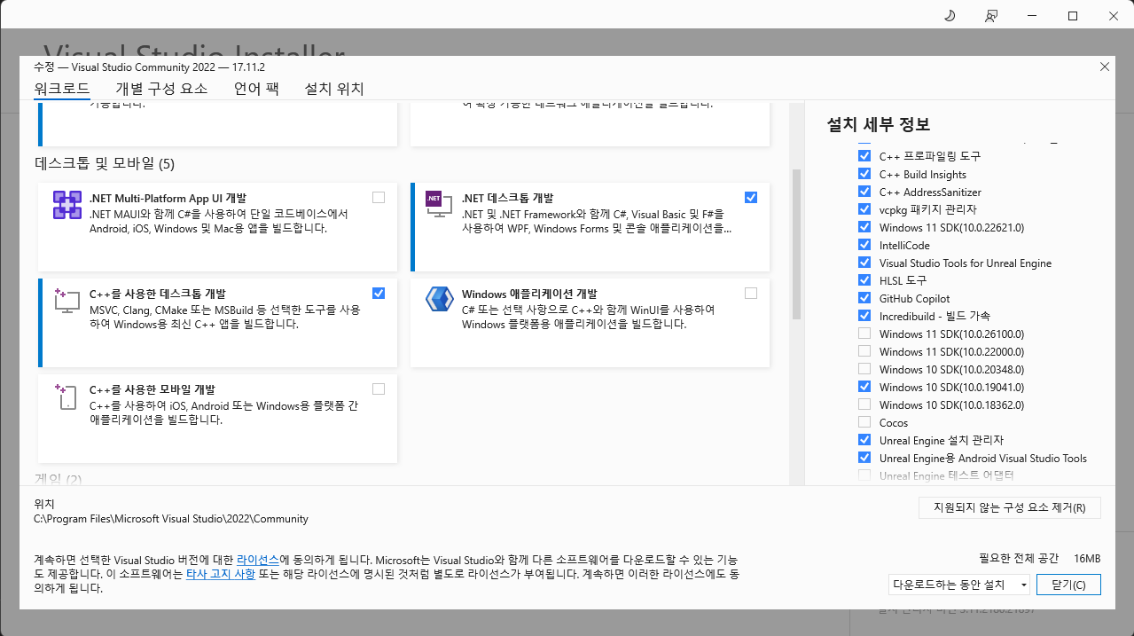
01
Visual Studio 2022 워크로드 설치
1. Visual Studio Community 2022 설치
2. 설치 워크로드
C++를 사용한 데스크톱 개발
MSVC
Windows용 C++ Cmake도구
Windows 10 SDK (최신버전)
Windows 11 SDK (최신버전)
.NET Framework SDK (최신버전)

Slide 7
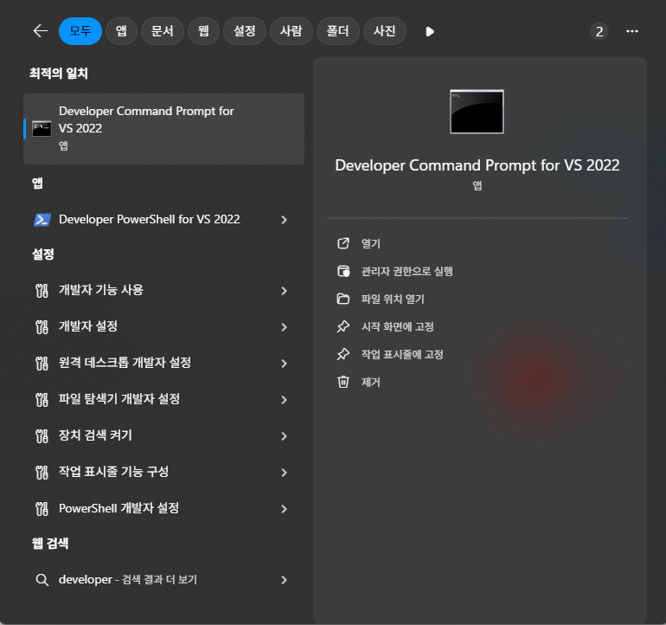
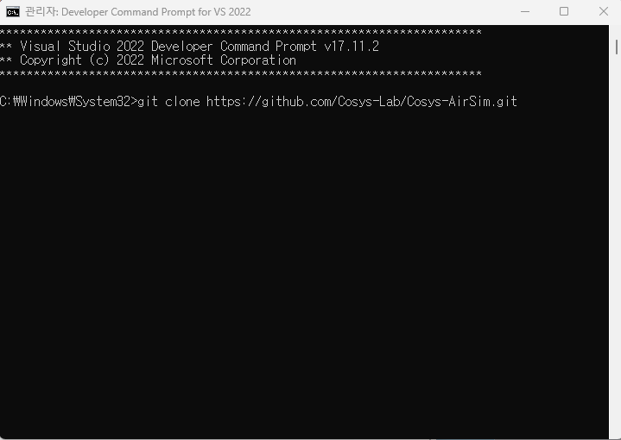
01
Cosys AirSim 저장소 복제
Cosys AirSim 저장소를 복제하기 위해 검색 창에 Developer Command Prompt for VS 2022를 검색한 후 관리자 권한으로 실행한다.
cd 명령을 통해 사용자가 원하는 Cosys AirSim을 복제할 위치로 이동한 후 관리자 권한으로 실행한 Developer Command Prompt에 아래의 명령어를 실행한다.
git clone https://github.com/Cosys-Lab/Cosys-AirSim.git

Slide 8
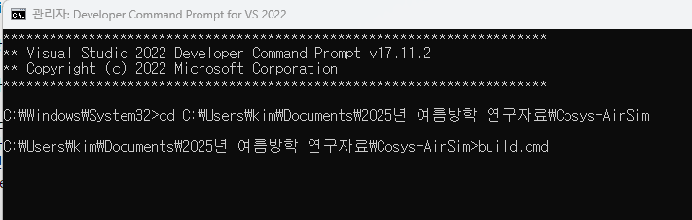
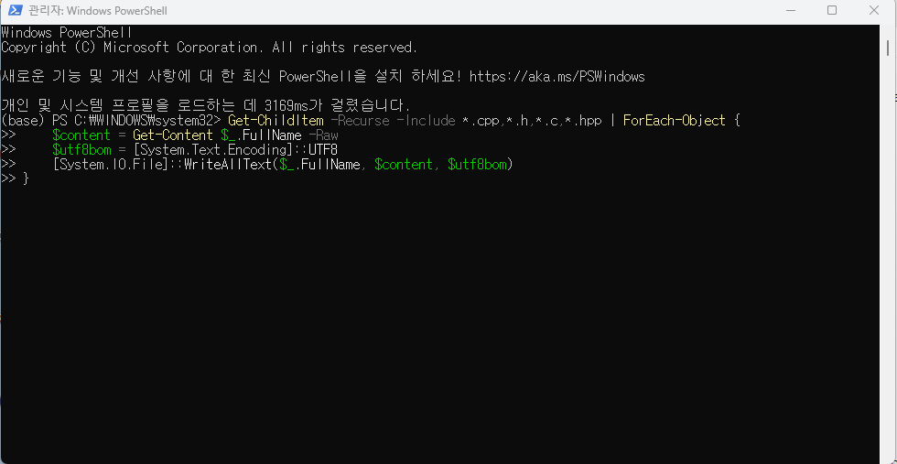
01
Cosys AirSim 빌드
빌드를 위해서
저장소를 복제한 폴더로 이동한다. cd Cosys-AirSim
이동한 후 build.cmd를 하면 빌드가 정상적으로 완료되어야 하지만 유니코드 문제로 정상적으로 빌드가 완료되지 않을 수도 있다.
빌드가 정상적으로 완료되지 않을 경우 3-1. Cosys-AirSim\MavLinkCom\mavlink\mavlink_sha256.h 파일을 Visual Studio로 열고 3-2.“Copyright (c) 1995 - 2001 Kungliga Tekniska H?gskolan” 빨간색 부분을 삭제한다.
검색 창에서 Windows PowerShell을 관리자 권한으로 실행하고 프로젝트의 루트 폴더로 이동한 후 아래의 명령어를 실행한다.
Get-ChildItem -Recurse -Include *.cpp,*.h,*.c,*.hpp | ForEach-Object {
$content = Get-Content $_.FullName -Raw
$utf8bom = [System.Text.Encoding]::UTF8
[System.IO.File]::WriteAllText($_.FullName, $content, $utf8bom)
}
UTF-8 서명 없음으로 인코딩된 파일들을 UTF-8 서명 있음으로 재인코딩 해준다.
build.cmd를 재실행 한다.

Slide 9
Ⅱ
Chapter
Unreal Engine 5.5.4 설치
Unreal Engine 5.5.4 설치

Slide 10
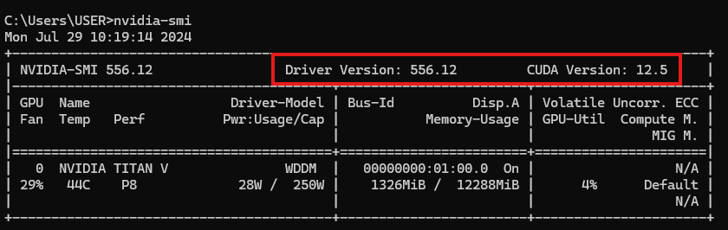
01
Unreal Engine 5.5.4 환경 구축
UE 5.X 사용을 위한 GPU 최신 드라이브 업데이트

Slide 11
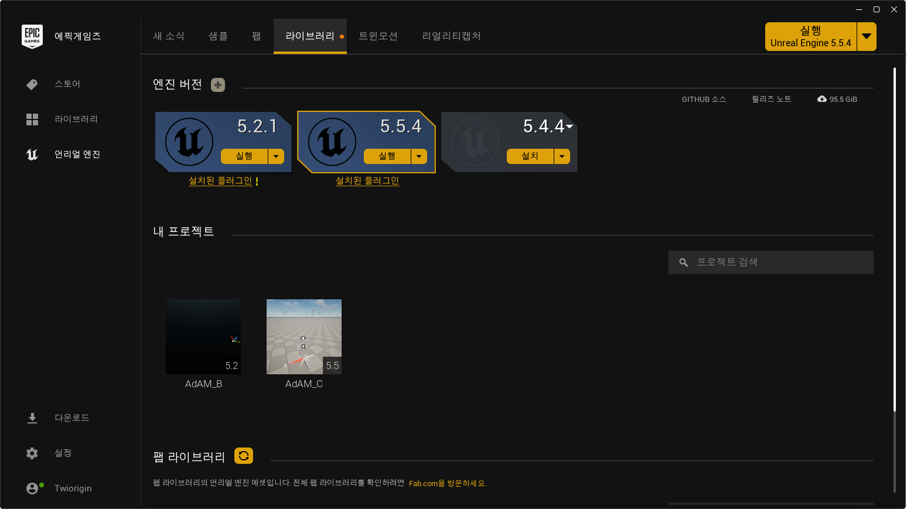
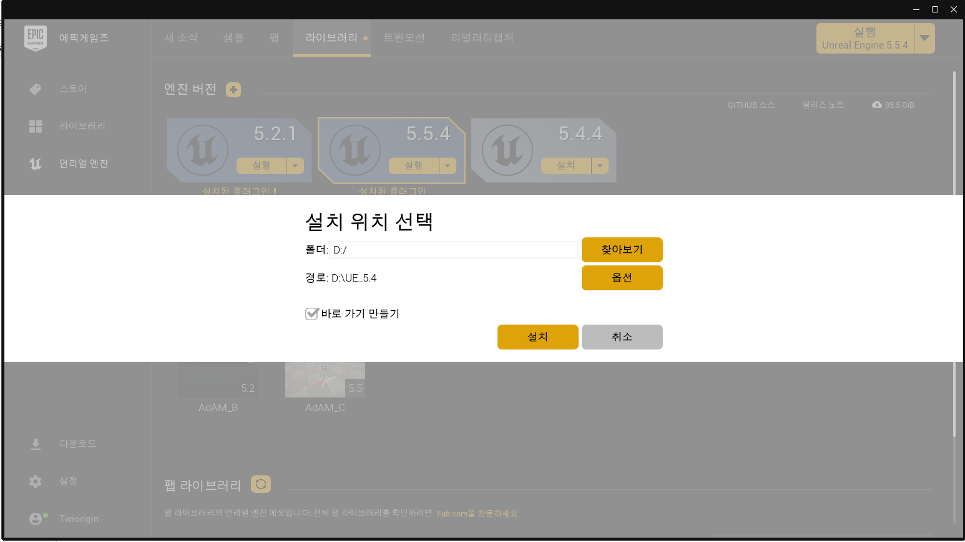
01
Unreal Engine 5.5.4 설치
에픽게임즈 런처를 다운로드한다.
에픽게임즈 런처를 실행하고 왼쪽 창의 Unreal Engine 탭을 연다.
라이브러리를 클릭하고 엔진 버전 옆의 +버튼을 클릭한다.
아래쪽 화살표를 클릭하여 Version 5.5.4를 선택하고 설치 버튼을 클릭하여 설치할 위치를 정하고 설치한다.

Slide 12
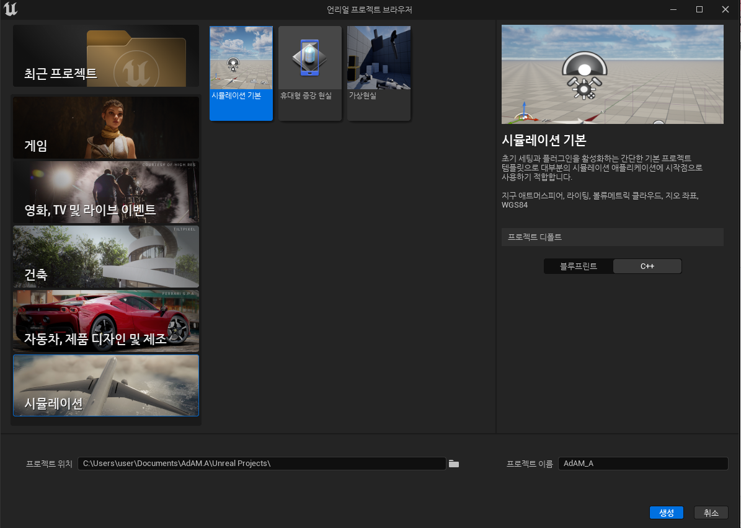
01
Unreal Engine 5.5.4 환경 구축
“시뮬레이션” – “C++”로 언리얼 프로젝트 생성
언리얼 프로젝트 폴더 위[위치]
\AdAM.A\Unreal Projects
프로젝트 명: “AdAM_A”

Slide 13
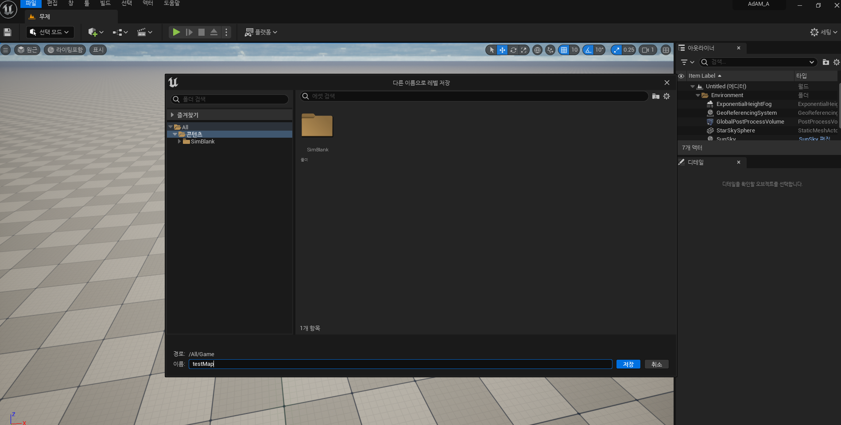
01
Unreal Engine 5.5.4 환경 구축
파일 – 다른이름으로 저장
레벨 저장 : “testMap”

Slide 14
Ⅲ
Chapter
Cosys AirSim 연동
Cosys AirSim Build 확인 및 복사
Cosys AirSim 실행

Slide 15
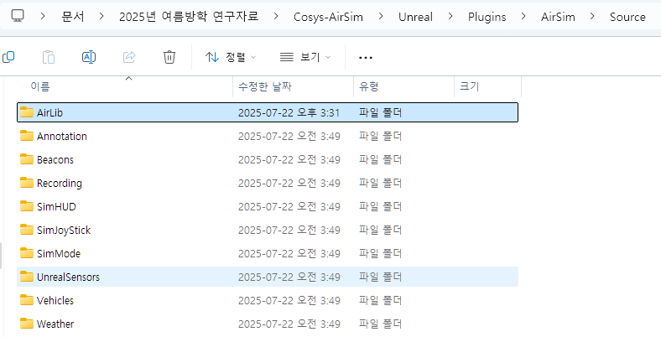
02
Cosys AirSim 확인 및 복사
빌드가 완료된 후 해당 경로에 AirLib 폴더가 존재하는지 확인
Cosys-AirSim\Unreal\Plugins\AirSim \Source\AirLib

Slide 16
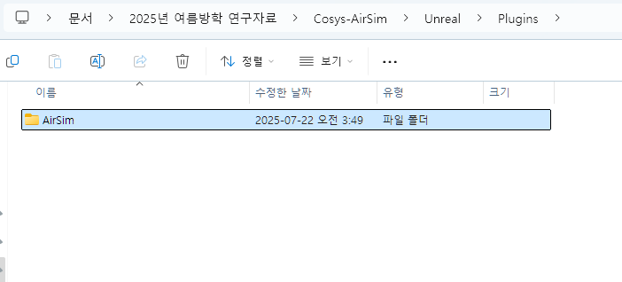
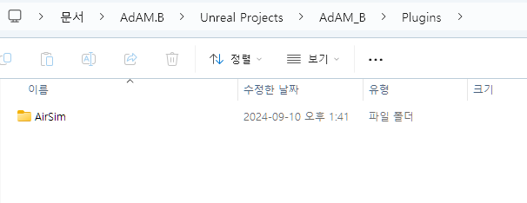
02
Cosys AirSim 확인 및 복사
성공적으로 빌드된 AirSim(Colosseum) 플러그인을 AdAM_A 프로젝트의 Plugins 폴더로 폭사
AdAM_A 프로젝트 내부에 Plugins 폴더가 따로 존재하지 않을 경우 사용자가 직접 생성하여 복사할 것
copy
Cosys-AirSim\Unreal\Plugins\AirSim
AdAM_A/Plugins/(AirSim)

Slide 17
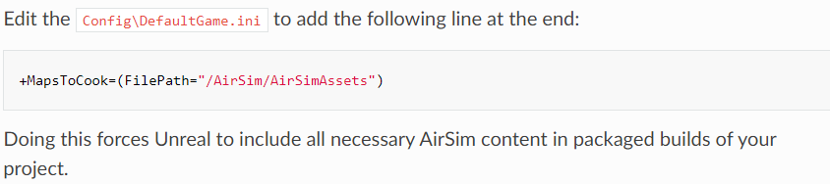
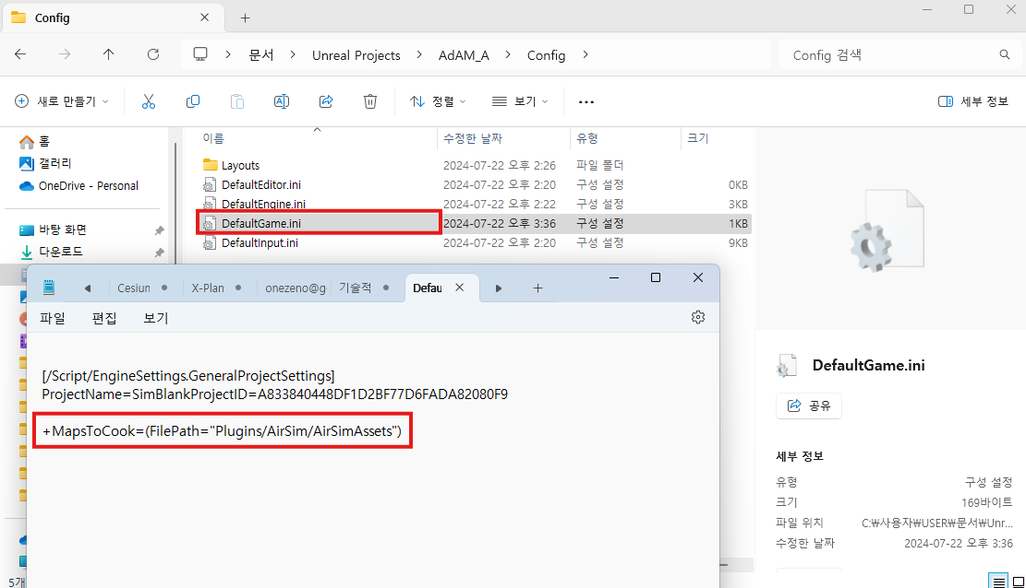
02
Cosys AirSim 실행
AdAM_A/config/DefaultGame.ini
Text-editor로 열기
해당 내용 추가하기
* 참고: Custom Unreal Environment - AirSim (microsoft.github.io)

Slide 18
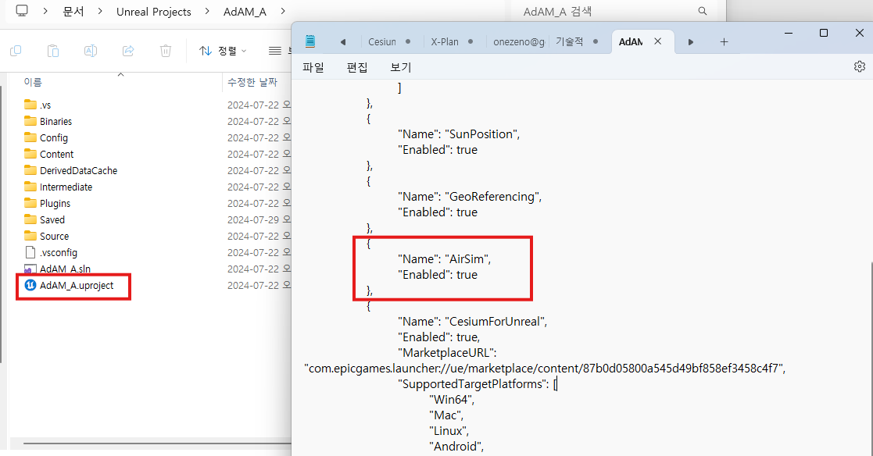
02
Cosys AirSim 실행
언리얼 프로젝트 AdAM_A.uproject를 text editor 형태로 열기 (예: 우클릭 -> 연결프로그램 -> 메모장 or Vscode로 열기)
아래와 같이 “AirSim” 내용을 플러그인 파트에 추가 후 저장

Slide 19
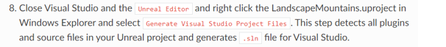
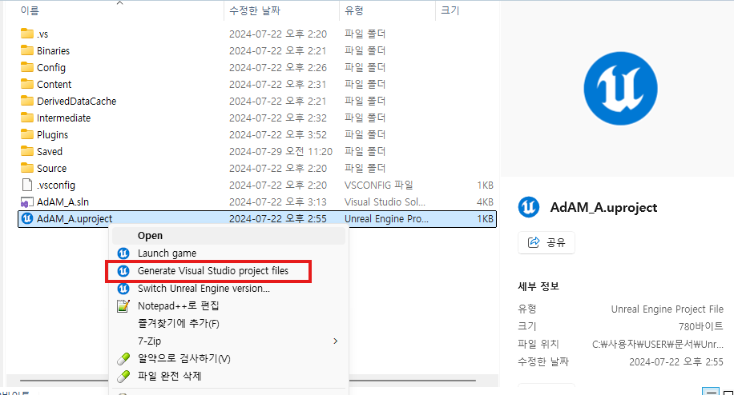
02
Cosys AirSim 실행
UE 프로젝트 파일을 우클릭하고 “Generate Visual Studio project files” 선택

Slide 20
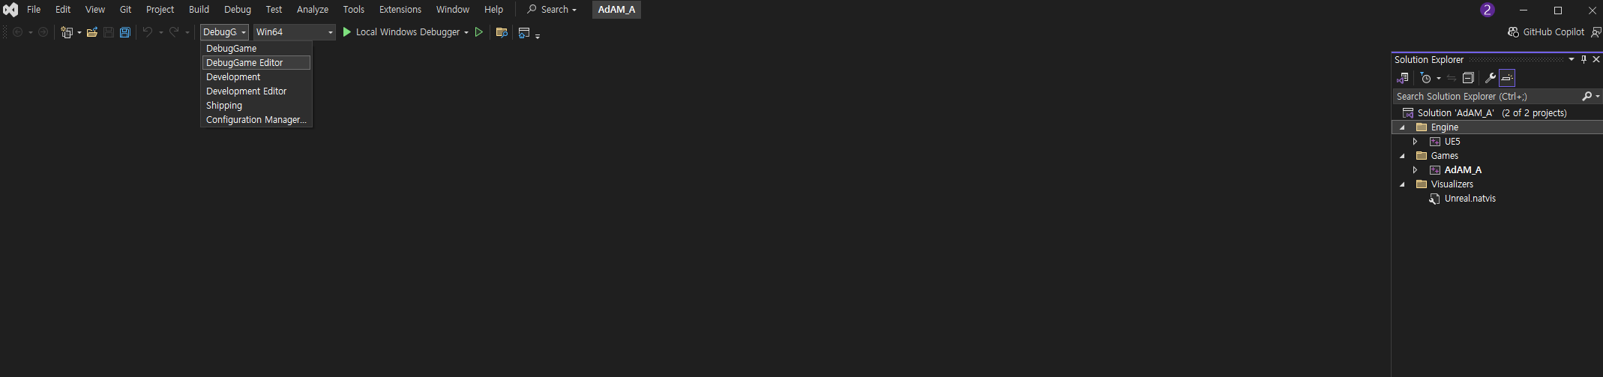
02
Cosys AirSim 실행
AdAM_A.sln 파일을 VS2022로 열기
“DebugGameEditor” 및 “Win64”로 빌드 설정
F5 눌러서 빌드 시작 (자동으로 프로젝트 시작)

Slide 21
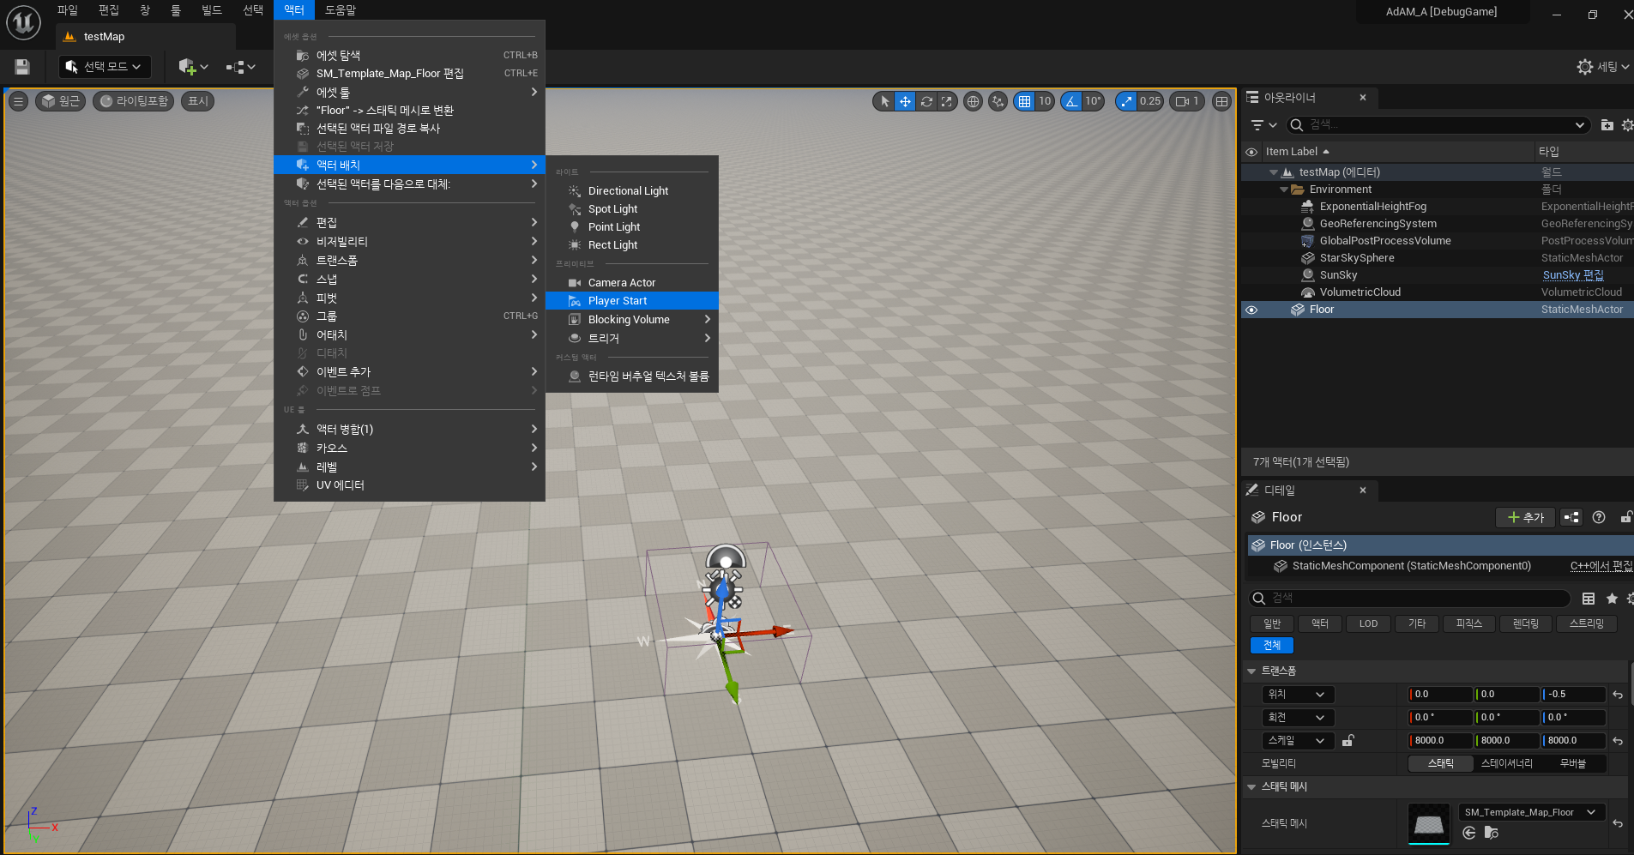
02
Cosys AirSim 실행
PlayerStart object 추가
: 액터 -> 액터 배치 -> Player Start

Slide 22
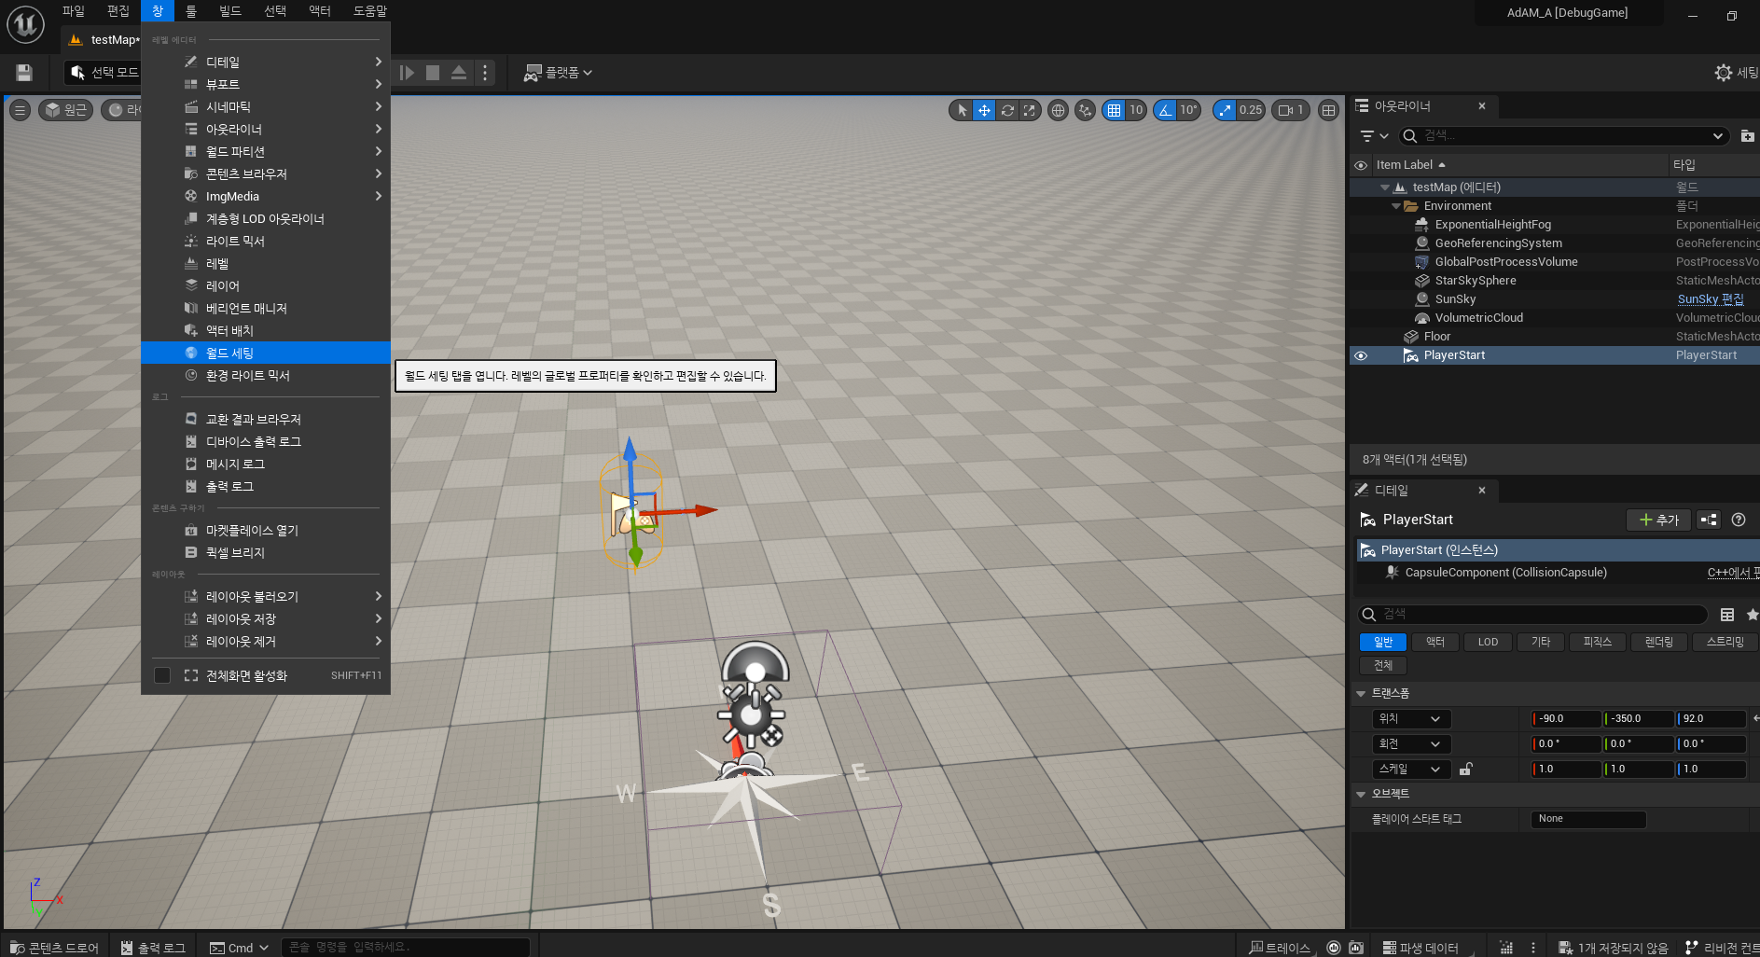
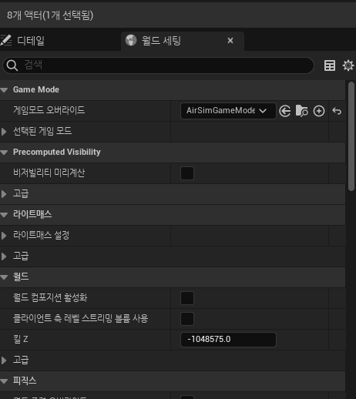
02
Cosys AirSim 실행
GameMode Override
: 창 -> 월드 세팅 -> Game Mode-＂게임모드 오버라이드“ -> “AirSimGameMode” 선택
* 참고: Custom Unreal Environment - AirSim (microsoft.github.io)

Slide 23
Ⅳ
Chapter
Cesium 설치
Cesium 로그인
Cesium 환경 구성

Slide 24
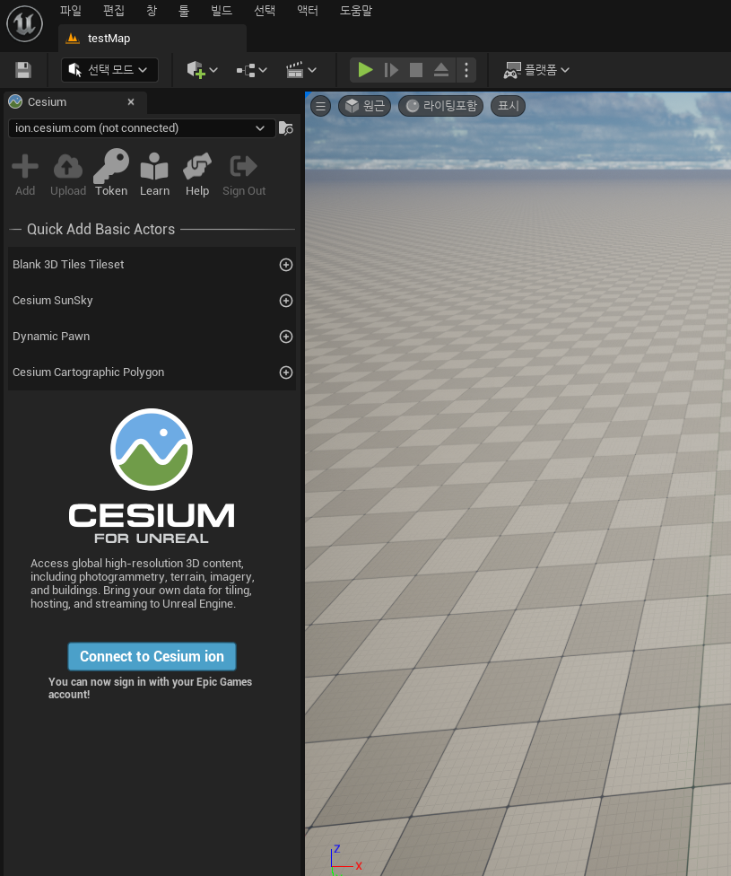
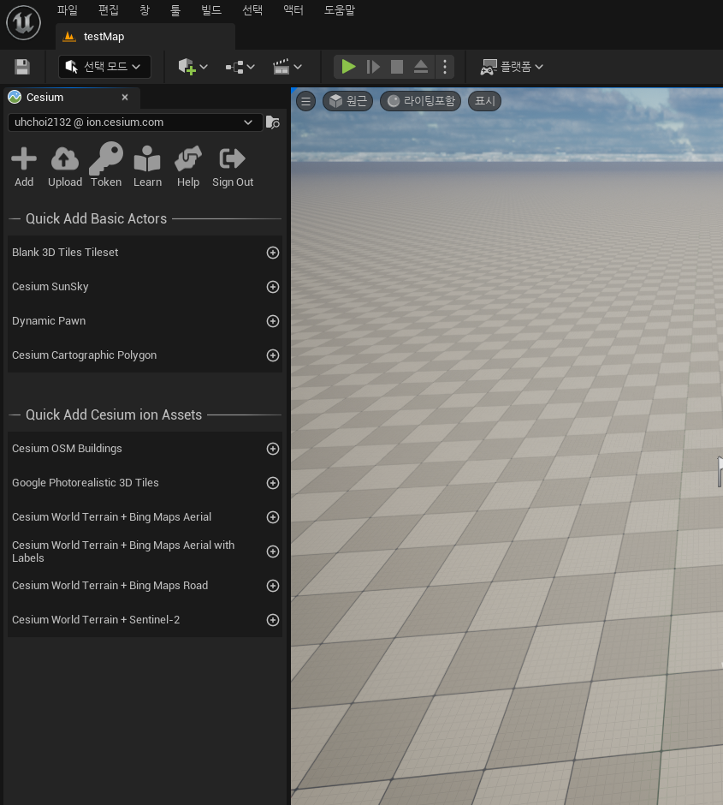
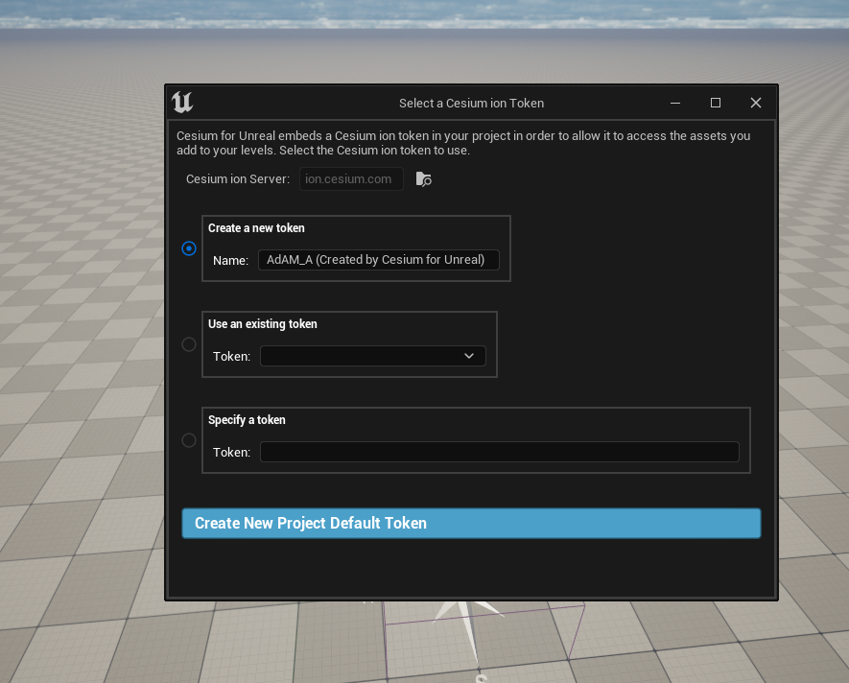
01
Cesium 로그인
Cesium 로그인
Cesium 로그인 완료
토큰 생성

Slide 25
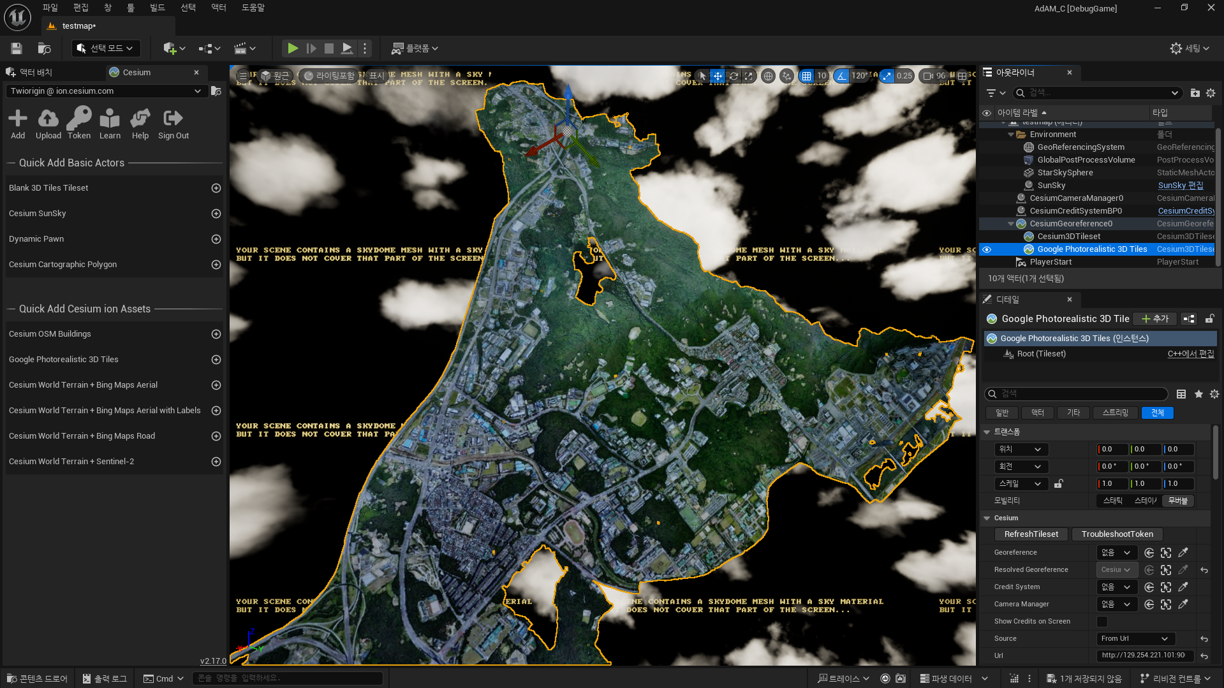
02
Cesium 환경 구성
1. 빈 3D Tileset 추가
2. Google 3D Tiles 추가
3. FromUrl 설정 후 입력

Slide 26
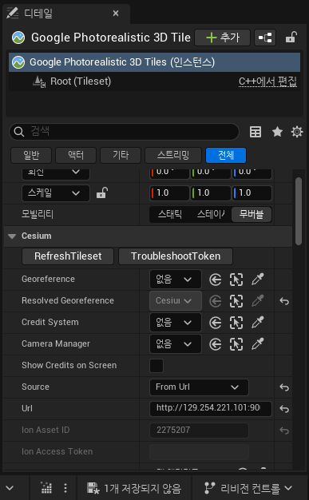
02
Cesium 환경 구성

Slide 27
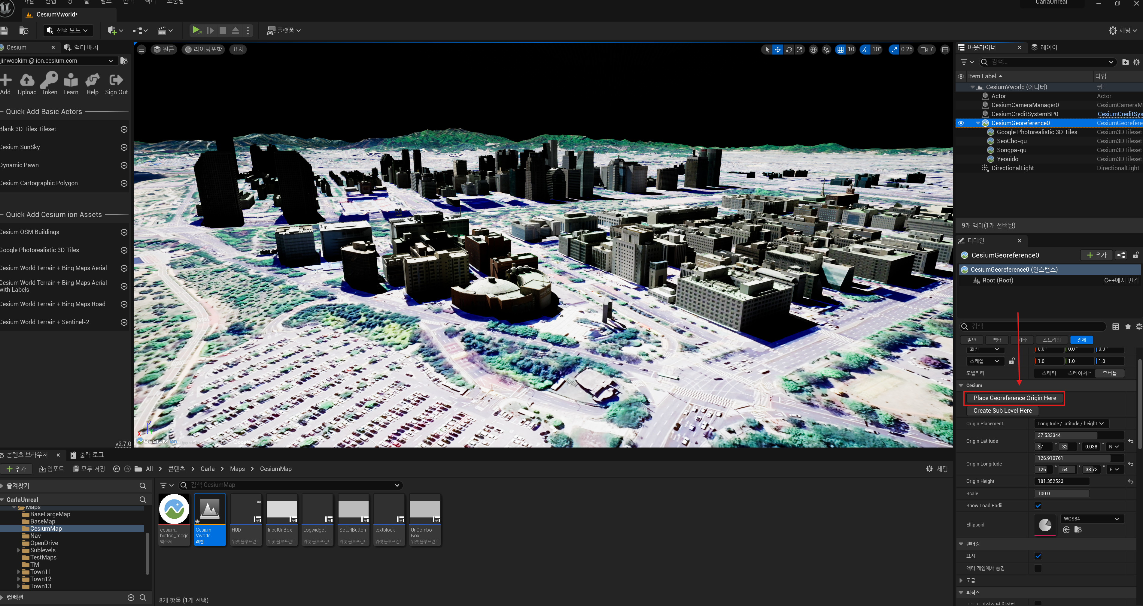
02
Cesium 환경 구성
4. 아웃라이너의 CesiumGeoreference0 아이템 → 디테일 → Cesium – [Place Georeference Origin Here] 버튼 눌러서 원점 위치로 설정

Slide 28
Chapter
Ⅴ
PX4 & QGC 설치
PX4 설치
QGC 설치

Slide 29
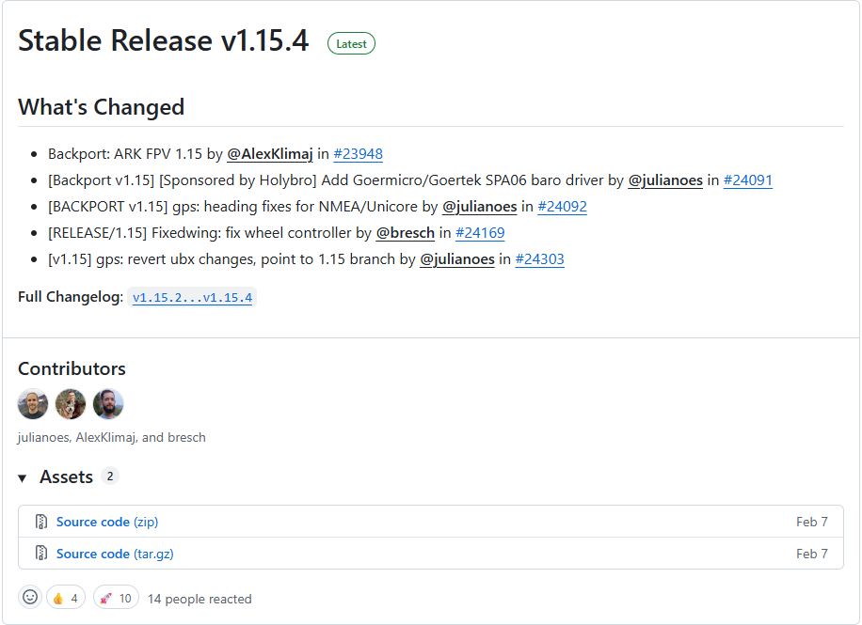
01
PX4 설치
* WSL2 환경 Ubuntu 24.04 LTS 에서 설치 진행
관리자 권한으로 WSL 실행하여 아래 명령어 순차적 실행
git clone https://github.com/PX4/PX4-Autopilot.git --recursive
bash ./PX4-Autopilot/Tools/setup/ubuntu.sh

Slide 30
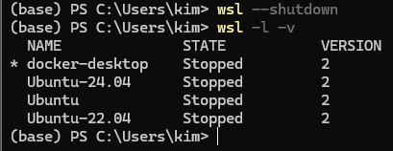
01
PX4 설치
PowerShell에서 WSL 재부팅
wsl --shutdown
wsl –l –v 종료상태확인

Slide 31
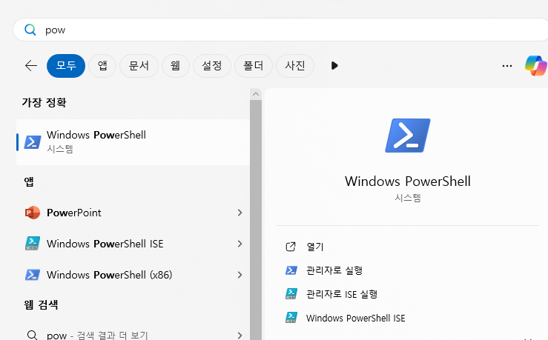
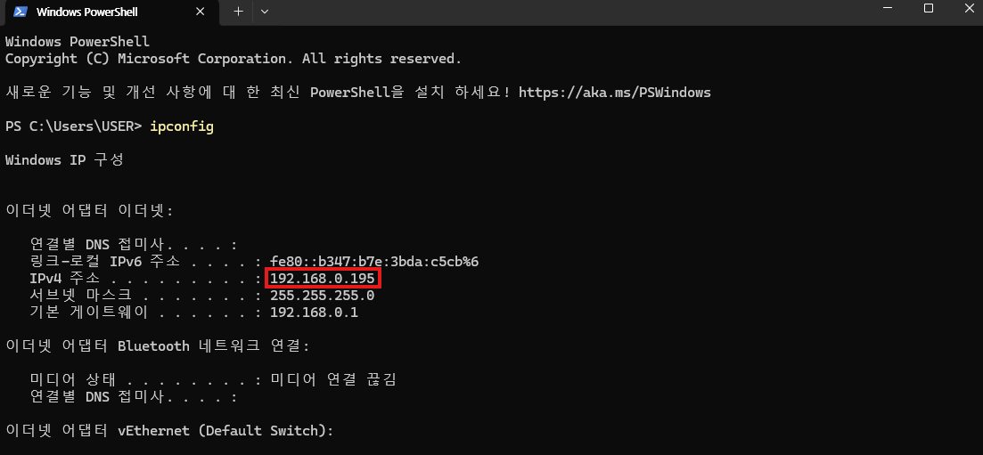
01
PX4 설치
PowerShell 실행 후 “ipconfig” 입력하여 이더넷 IP 주소 복사

Slide 32
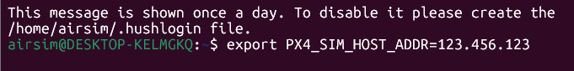
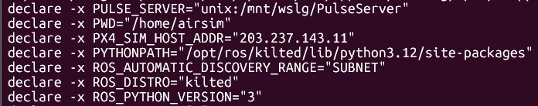
01
PX4 설치
export PX4_SIM_HOST_ADDR= (windows ip) 입력하여 환경 변수로 등록
export 입력하여 환경 변수가 잘 등록되었는지 확인
export PX4_SIM_HOST_ADDR= (windows ip) 명령어는 WSL 재실행 시 다시 설정해야함

Slide 33
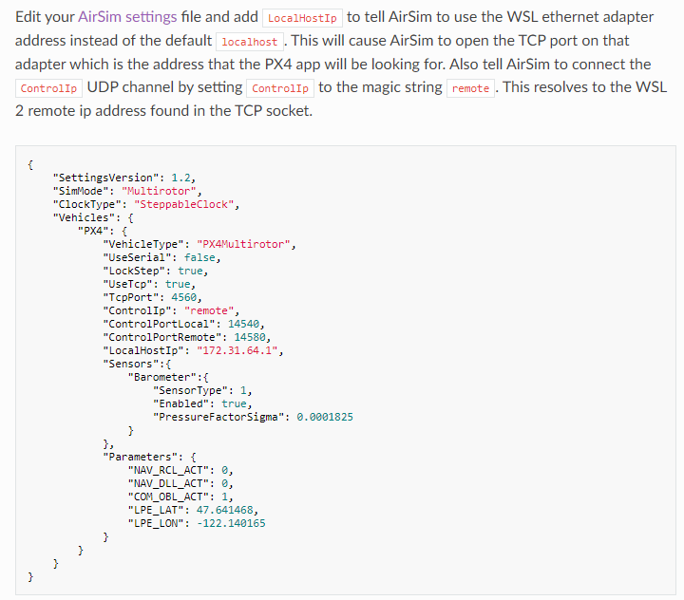
01
PX4 설치
네트워크 설정 수정
문서/AirSim/setting.json 파일을 메모장으로 열어
LocalHostIp의 키값을 “0.0.0.0”으로 설정

Slide 34
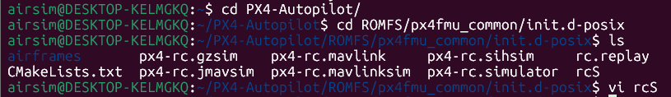
01
PX4 설치
IP 인터페이스 설정로컬 시뮬레이터
ROMFS/px4fmu_common/init.d-posix/rcS
vim 편집기로 rcS 파일을 열기
아래의 내용 추가
# If PX4_SIM_HOST_ADDR environment variable is empty use localhost.
if [ -z "${PX4_SIM_HOST_ADDR}" ]; then
echo "PX4 SIM HOST: localhost"
simulator start -c $simulator_tcp_port
else
echo "PX4 SIM HOST: $PX4_SIM_HOST_ADDR"
simulator start -t $PX4_SIM_HOST_ADDR $simulator_tcp_port
fi

Slide 35
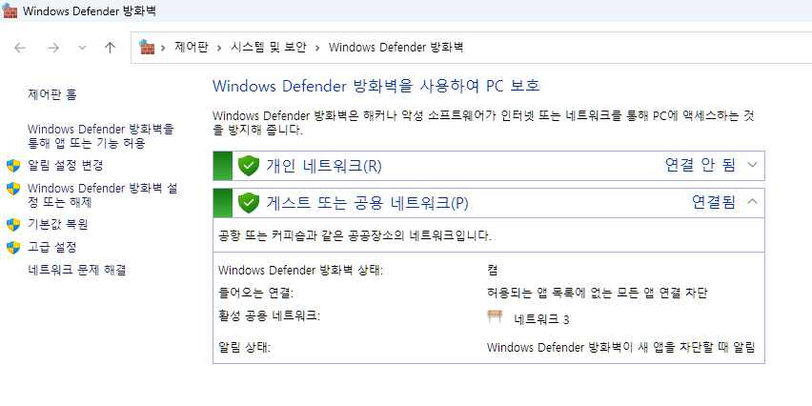
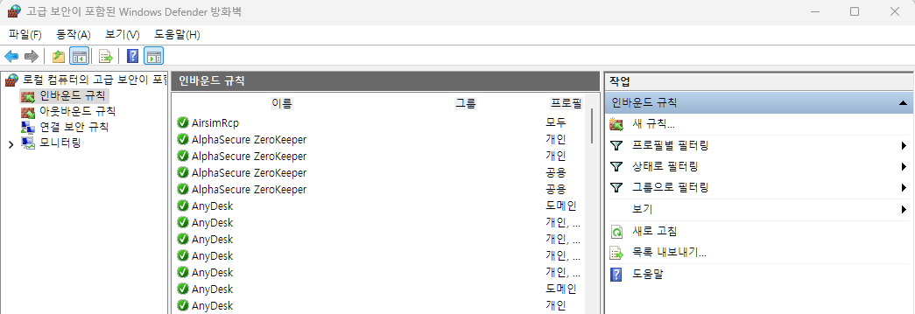
01
PX4 설치
TCP 포트 연결을 위해 Windows Defender 방화벽에서 TCP 4560 포트와 UDP 14540를 허용해야함 또는 방화벽의 동작이 필요없는 환경이라면 방화벽의 동작을 중지시켜도 가능함
아래의 내용 추가
제어판 -> 시스템 및 보안 -> 방화벽 -> 고급설정 선택 -> 인바운드 규칙 -> 새 규칙을 선택

Slide 36
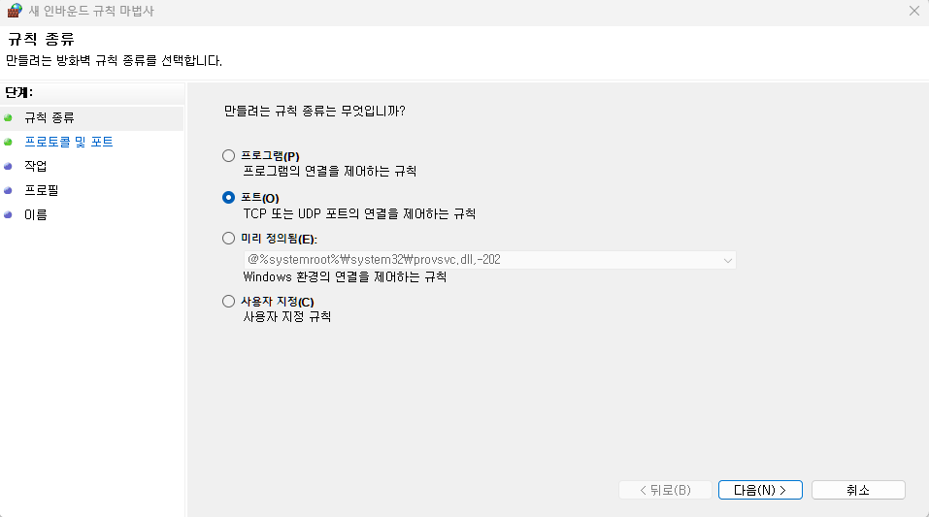
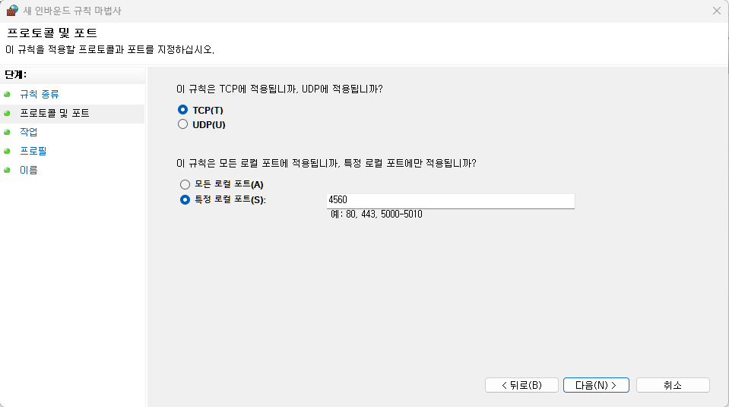
01
PX4 설치
규칙 종류 포트를 선택 -> TCP 4560 포트를 위해 TCP 선택 -> 특정 로컬 포트에서 4560 포트를 선택 -> 이름 지정 후 저장
동일한 방법으로 UDP 14540 포트를 허용 -> TCP가 아닌 UDP 포트 선택 -> 특정 로컬 포트에서 14540 포트를 선택 -> 이름 지정 후 저장

Slide 37
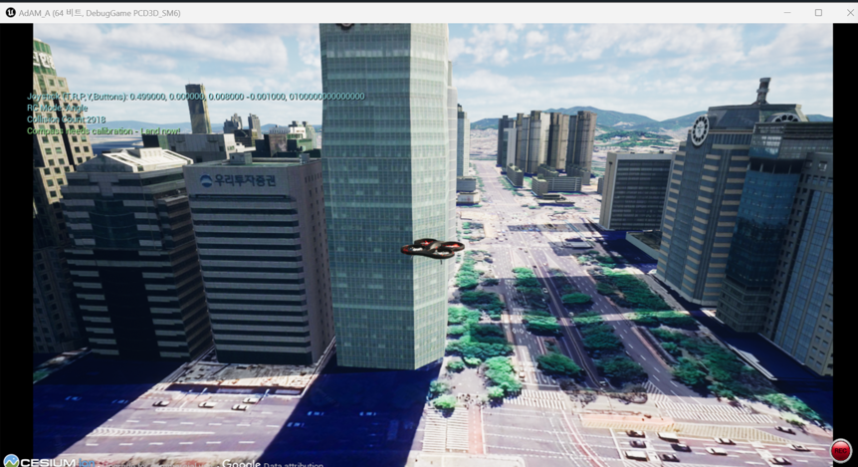
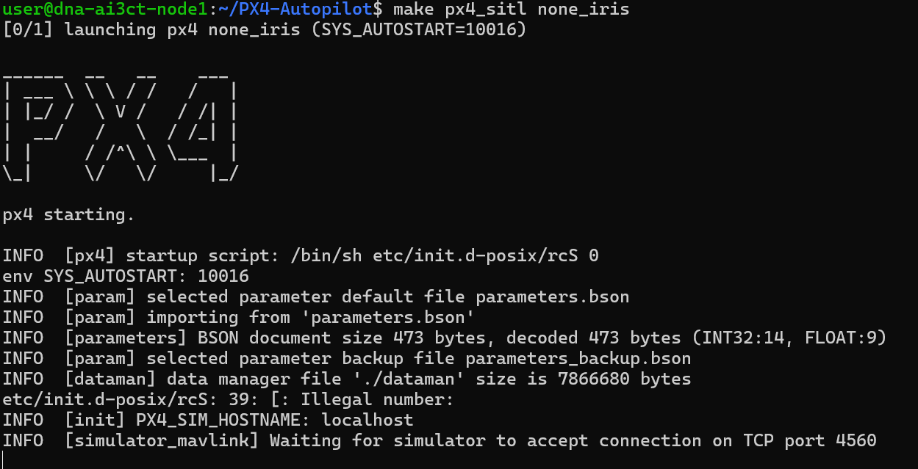
01
PX4 설치
PX4 빌드 및 실행
AirSim 프로젝트 Play 실행
PX4 폴더에서 명령어 입력
make px4_sitl none_iris

Slide 38
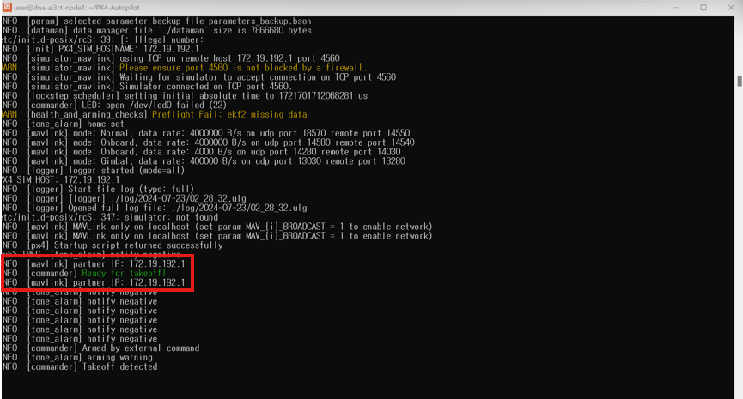
01
PX4 설치
AirSim과 연결되면 PX4 통신 연결 완료 로그가 출력

Slide 39

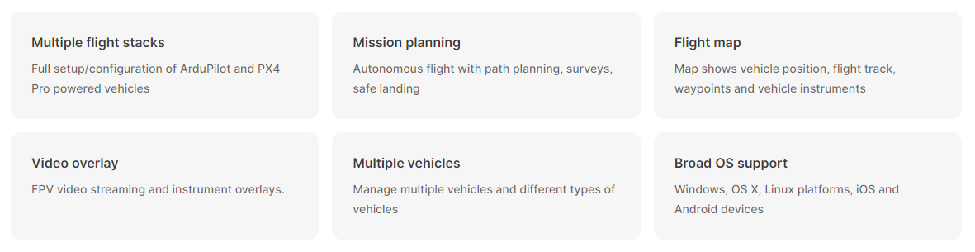
02
QGroundControl 설치
사용자의 운영체제에 맞춰 QGroundControl 설치
https://docs.qgroundcontrol.com/master/en/qgc-user-guide/getting_started/download_and_install.html
비행 객체 컨트롤에 대한 다양한 기능 지원

Slide 40
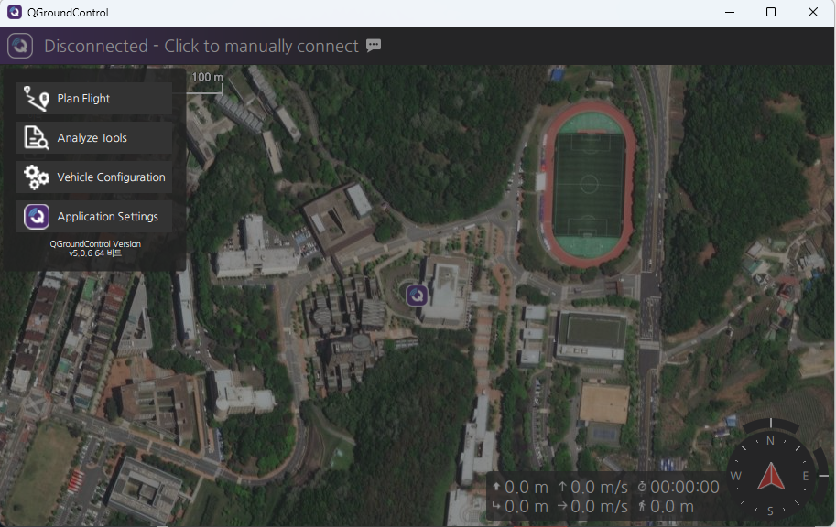
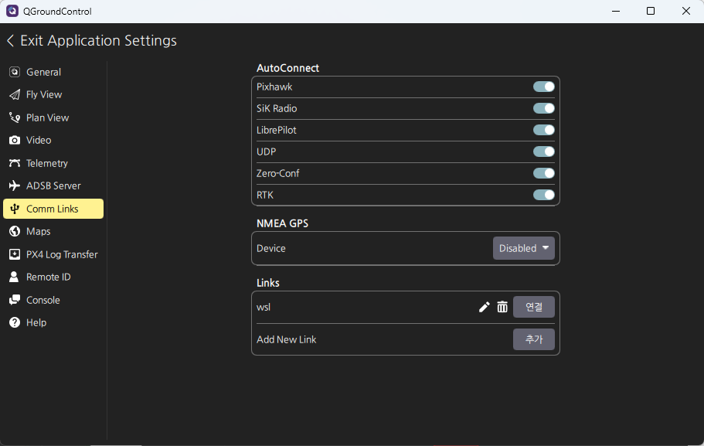
02
QGroundControl 설치
1. 왼쪽 상단 클릭 -> ‘Application Settings’ 클릭
2. Comm Links -> 추가

Slide 41
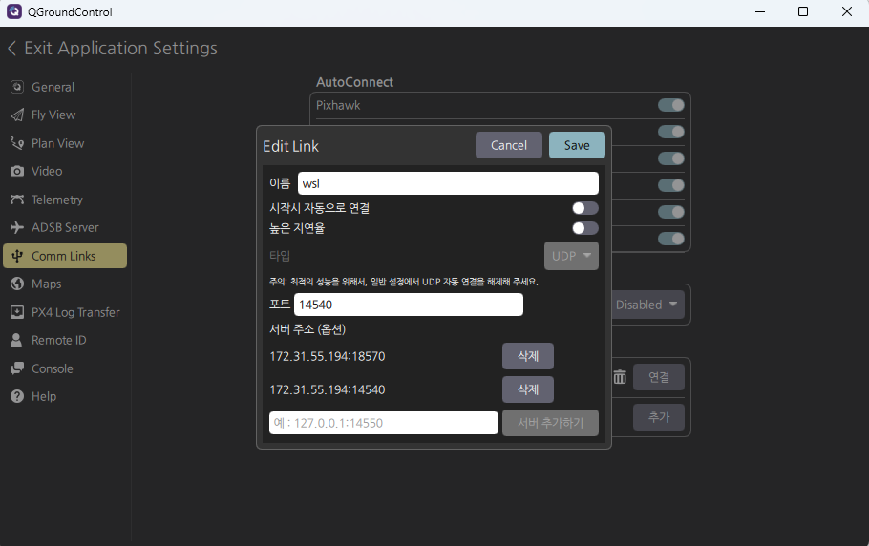
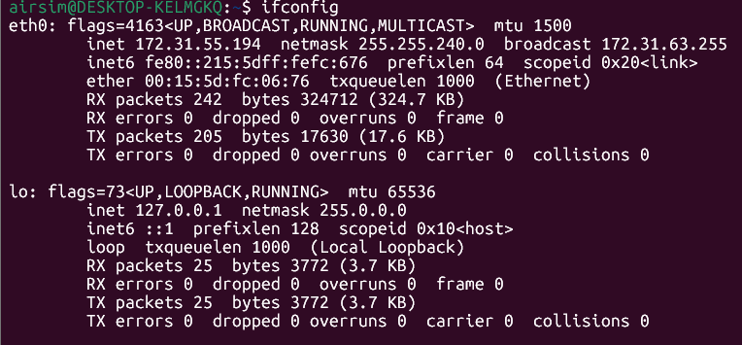
02
QGroundControl 설치
타입: UDP
포트: 18570
서버 주소: 리눅스 환경 이더넷 주소
서버 주소를 기입하여 서버를 추가하고 연결을 눌렀을 때 UDP 에러가 발생한다면 저장한 서버 주소를 모두 삭제하고 포트에 18570만 기입하여 연결해볼 것

Slide 42
Chapter
Ⅵ
WSL2 ROS2 AirSim Wrapper 설치
Ros2 Galactic 설치
AirSim 설치 및 세팅
AirSim Wrapper 설치
연동 결과
외부 PC와 연결

Slide 43
01
Ros2 Kilted 설치
관리자 권한으로 WSL 2 실행하여 아래 명령어 순차적 실행
locale # check for UTF-8
sudo apt update && sudo apt install locales
sudo locale-gen en_US en_US.UTF-8
sudo update-locale LC_ALL=en_US.UTF-8 LANG=en_US.UTF-8
export LANG=en_US.UTF-8
locale # verify settings
sudo apt install software-properties-common
sudo add-apt-repository universe
sudo apt update && sudo apt install curl -y
export ROS_APT_SOURCE_VERSION=$(curl -s https://api.github.com/repos/ros-infrastructure/ros-apt-source/releases/latest | grep -F "tag_name" | awk -F\" '{print $4}')
curl -L -o /tmp/ros2-apt-source.deb "https://github.com/ros-infrastructure/ros-apt-source/releases/download/${ROS_APT_SOURCE_VERSION}/ros2-apt-source_${ROS_APT_SOURCE_VERSION}.$(. /etc/os-release && echo $VERSION_CODENAME)_all.deb" # If using Ubuntu derivates use $UBUNTU_CODENAME
sudo dpkg -i /tmp/ros2-apt-source.deb
sudo apt update
sudo apt upgrade
sudo apt install ros-kilted-desktop
sudo apt-get install ros-kilted-tf2-sensor-msgs ros-kilted-tf2-geometry-msgs ros-kilted-mavros*

Slide 44
02
AirSim 설치 및 세팅
관리자 권한으로 WSL 2 실행하여 아래 명령어 순차적 실행
git clone https://github.com/Cosys-Lab/Cosys-AirSim.git
cd Cosys-AirSim
./setup.sh
./build.sh
echo “source /opt/ros/kilted/setup.bash” >> ~/.bashrc
source ~/.bashrc

Slide 45
03
AirSim Wrapper 설치
관리자 권한으로 WSL 2 실행하여 아래 명령어 순차적 실행
sudo apt-get install python3-rosdep
sudo rosdep init
rosdep update
cd ros2
rosdep install --from-paths src -y --ignore-src --skip-keys pcl --skip-keys message_runtime --skip-keys message_generation
colcon build --cmake-args -DCMAKE_BUILD_TYPE=Release
위 명령어 실행 시 tf2_geometry_msgs.h, cv_bridge.h, tf2_sensor_msgs.h 3개의 파일이 없다는 오류가 발생할 수 있다.
해당 오류 발생 시 동봉된 .h 파일을 /opt/ros/kilted/include/(각 파일 폴더명)/(각 파일 폴더명) 내부로 이동시키면 정상적으로 build 되는 것을 확인할 수 있다.

Slide 46
03
AirSim Wrapper 설치
cv_bridge.h code
#ifndef CV_BRIDGE__CV_BRIDGE_H_
#define CV_BRIDGE__CV_BRIDGE_H_
// This file is deprecated as of I-turtle and can be completely removed in J-turtle.
#warning This header is obsolete, please include cv_bridge/cv_bridge.hpp instead
#include <cv_bridge/cv_bridge.hpp>
#endif // CV_BRIDGE__CV_BRIDGE_H_^B

Slide 47
03
AirSim Wrapper 설치
tf2_sensor_msgs.h code
#ifndef TF2_SENSOR_MSGS__TF2_SENSOR_MSGS_H_
#define TF2_SENSOR_MSGS__TF2_SENSOR_MSGS_H_
#warning This header is obsolete, please include tf2_sensor_msgs/tf2_sensor_msgs.hpp instead
#include <tf2_sensor_msgs/tf2_sensor_msgs.hpp>
#endif // TF2_SENSOR_MSGS__TF2_SENSOR_MSGS_H_

Slide 48
03
AirSim Wrapper 설치
tf2_geometry_msgs.h code
#ifndef TF2_GEOMETRY_MSGS__TF2_GEOMETRY_MSGS_H_
#define TF2_GEOMETRY_MSGS__TF2_GEOMETRY_MSGS_H_
#warning This header is obsolete, please include tf2_geometry_msgs/tf2_geometry_msgs.hpp instead
#include <tf2_geometry_msgs/tf2_geometry_msgs.hpp>
#endif // TF2_GEOMETRY_MSGS__TF2_GEOMETRY_MSGS_H_

Slide 49
01
AirSim Wrapper 설치
TCP 포트 연결을 위해 Windows Defender 방화벽에서 TCP 41451 포트를 허용해야함 또는 방화벽의 동작이 필요없는 환경이라면 방화벽의 동작을 중지시켜도 가능함
아래의 내용 추가
제어판 -> 시스템 및 보안 -> 방화벽 -> 고급설정 선택 -> 인바운드 규칙 -> 새 규칙을 선택

Slide 50
01
AirSim Wrapper 설치
규칙 종류 포트를 선택 -> TCP 41451 포트를 위해 TCP 선택 -> 특정 로컬 포트에서 41451 포트를 선택 -> 이름 지정 후 저장

Slide 51

01
PX4 설치
문서/AirSim/setting.json 파일에 해당 명령어 추가
{
"RpcEnabled": true,
"RpcPort": 41451,
"LocalHostIp": "0.0.0.0"
}

Slide 52


04
연동 결과
연동 환경
1. AirSim 프로젝트 실행
2. QGC 실행
3. PX4 실행 QGC와의 연동 확인
4. Ros2 Wrapper 실행

Slide 53



04
AirSim 프로젝트 실행
Unreal Project 폴더의 .sln파일 실행
Visual Studio 상단 바에서 DebugGame Editor, Win64를 선택 후 F5를 눌러 프로젝트를 실행
Unreal Engine에서 생성한 레벨을 실행 후 Play버튼을 눌러 시뮬레이션을 실행

Slide 54

04
QGC 실행
1. QGC 실행

Slide 55
04
PX4 실행
관리자 권한으로 WSL 1 실행하여 아래 명령어 순차적 실행
export PX4_SIM_HOST_ADDR=192.168.0.129
cd PX4-Autopilot
make px4_sitl none_iris
2번의 IP주소는 Host 컴퓨터의 IP주소를 사용한다.

Slide 56
04
Ros2 Wrapper 실행
관리자 권한으로 WSL 2 실행하여 아래 명령어 순차적 실행
cd Cosys-AirSim/ros2
source install/setup.bash
ros2 launch airsim_ros_pkgs airsim_node.launch.py output:=screen host_ip:=172.31.48.1
4번의 IP주소는 wsl에서 ip route | grep default 명령어를 사용해 나온 ip를 사용한다.

Slide 57


04
연동 결과

Slide 58
감사합니다.

